Slide 1
Оригами
Цветы из бумаги

Slide 2
Оригами - это искусство складывания фигурок из бумаги. Слово "оригами" в переводе с японского - "сложенная бумага". Сначала оригами занимались только японцы, но сейчас оригами увлекаются и дети, и взрослые, живущие в разных странах. Образовались клубы и кружки любителей складывания из бумаги, издаётся множество литературы по искусству оригами.

Slide 3
Оригами похоже на фокус - из обычного листка бумаги за несколько минут рождается чудесная фигурка! Оригами не требует больших материальных затрат, занятия оригами абсолютно безопасны даже для самых маленьких детей. С помощью оригами легко и быстро создается целый мир, в который можно играть! Не требуется особых способностей и получается у всех! С помощью оригами легко делать необычные и оригинальные подарки и украшать помещения.

Slide 4
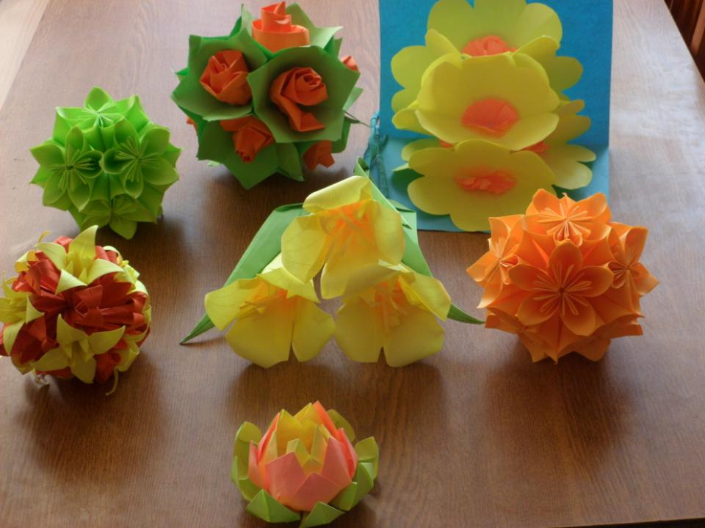

Slide 5
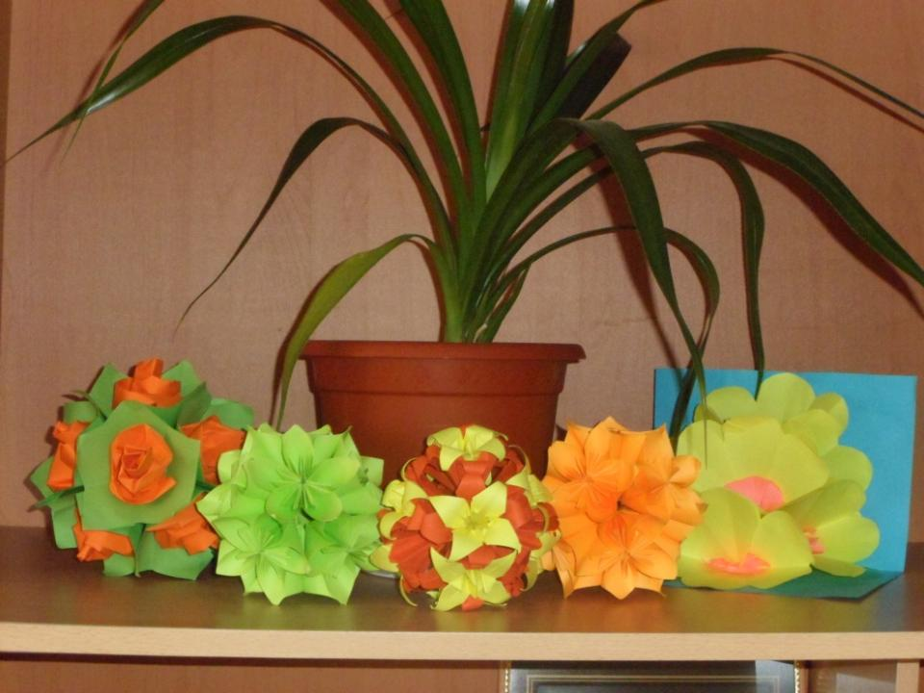

Slide 6
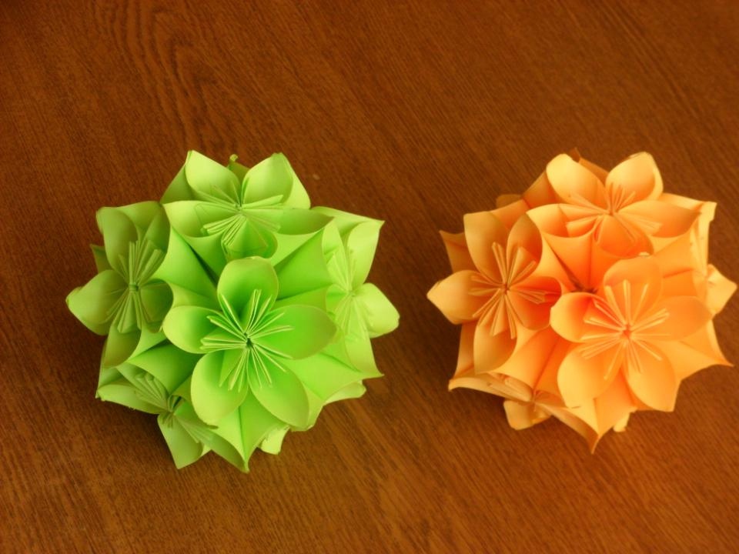

Slide 7
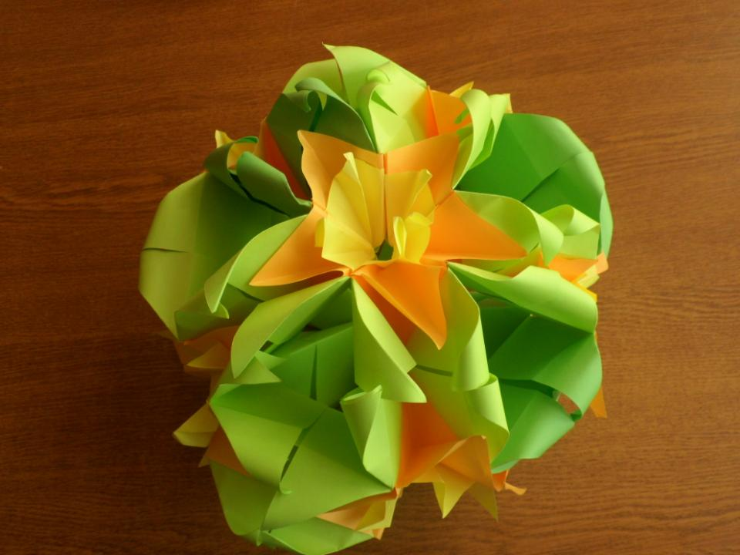

Slide 8
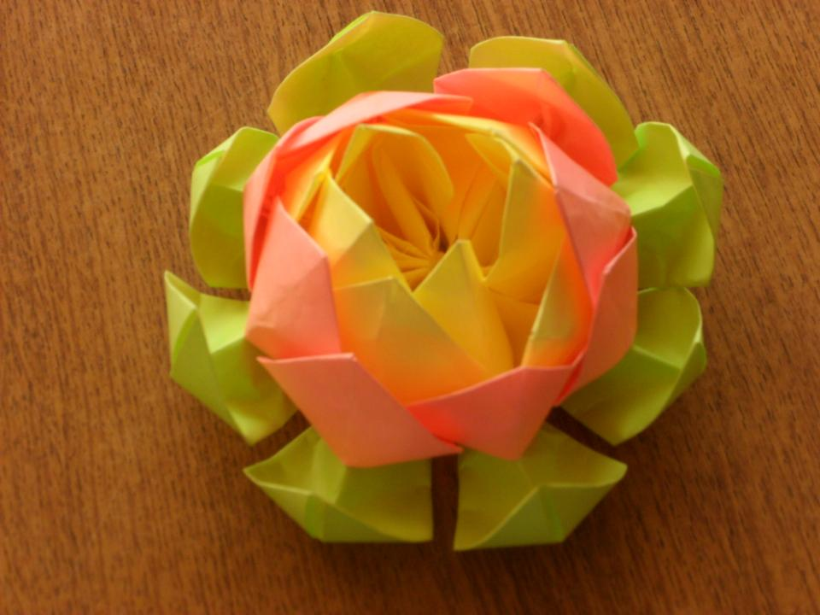

Slide 9
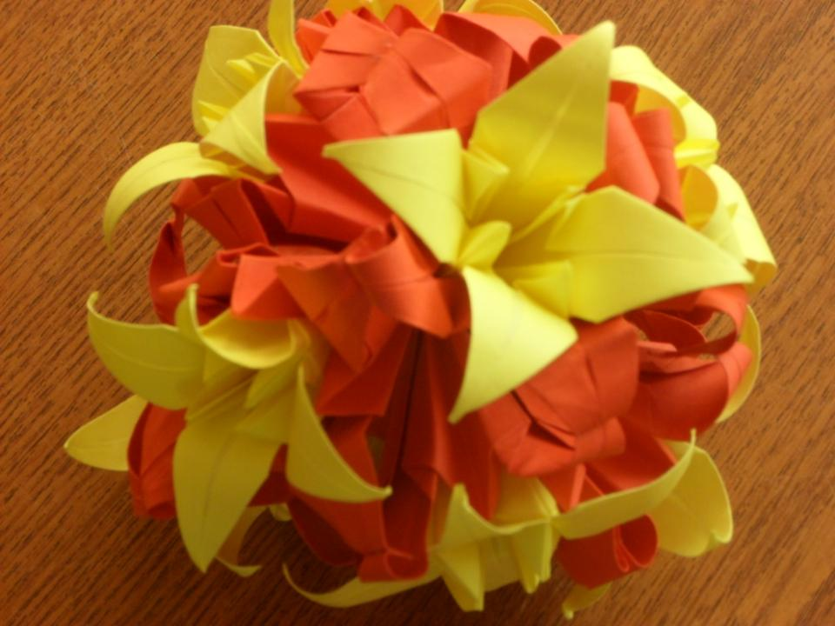

Slide 10
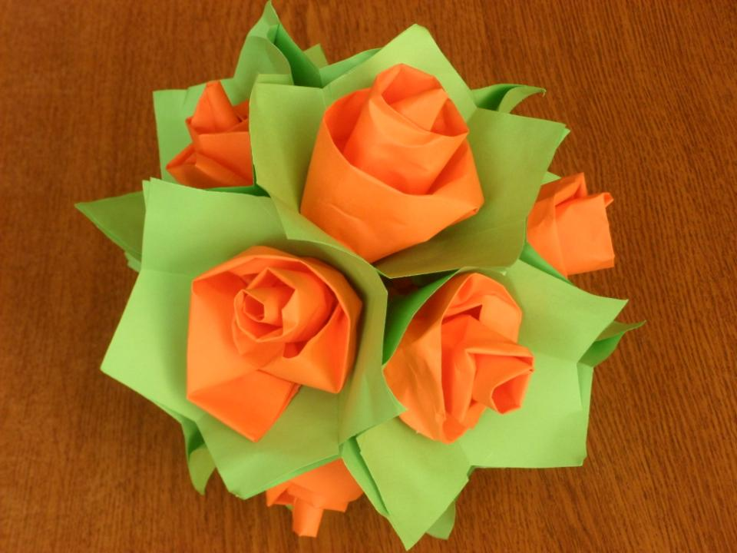

Slide 11
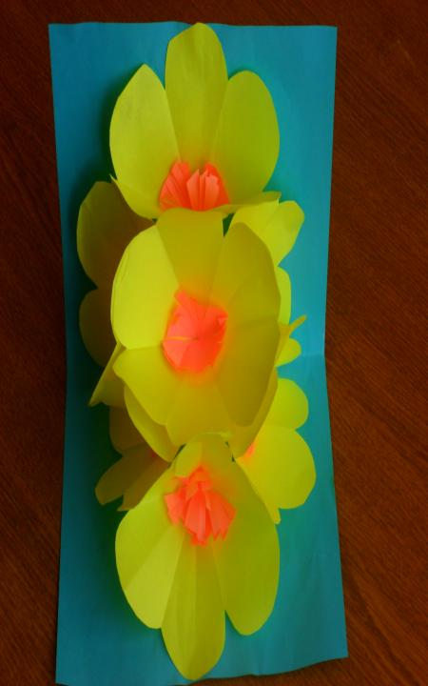
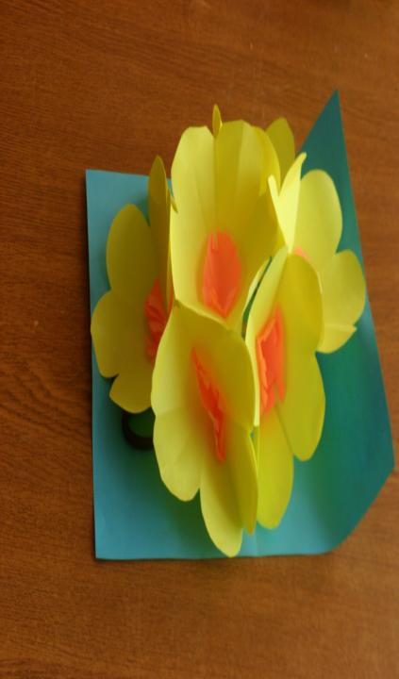

Slide 12
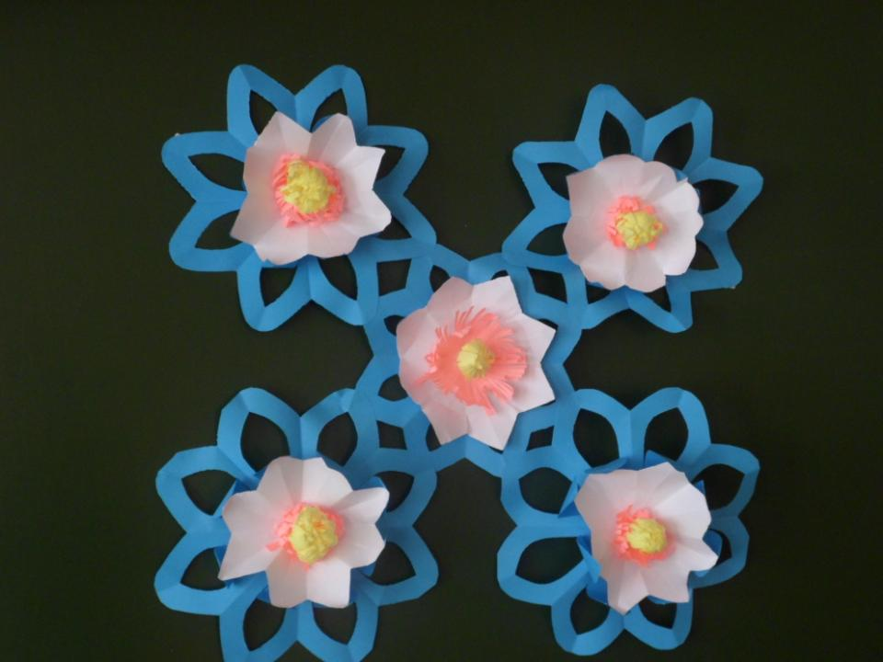

Slide 13
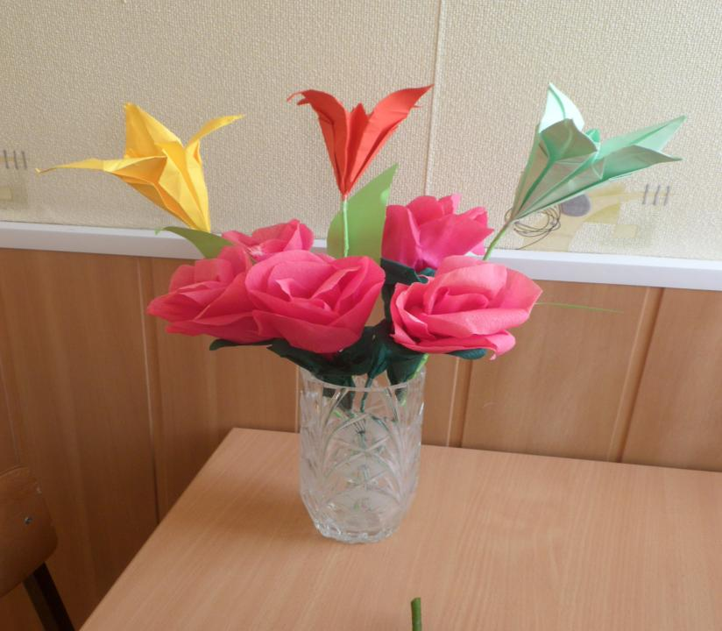

Slide 14
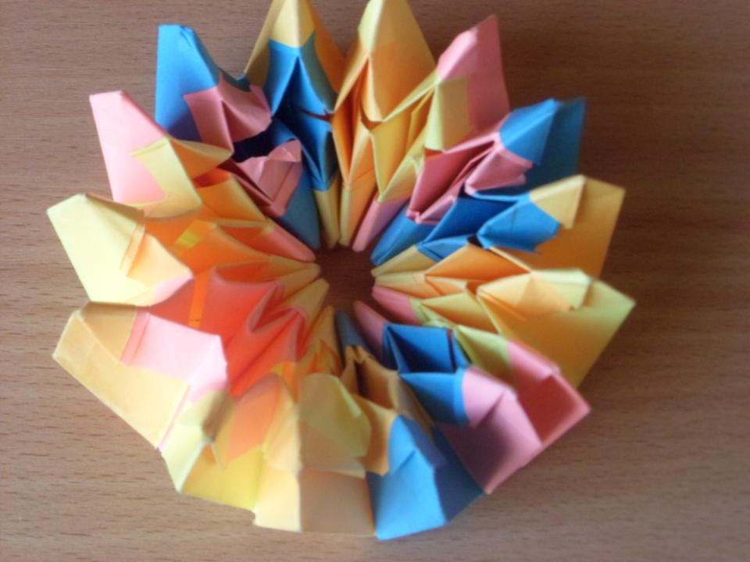
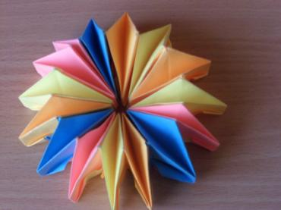
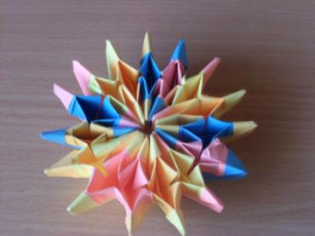

Slide 16
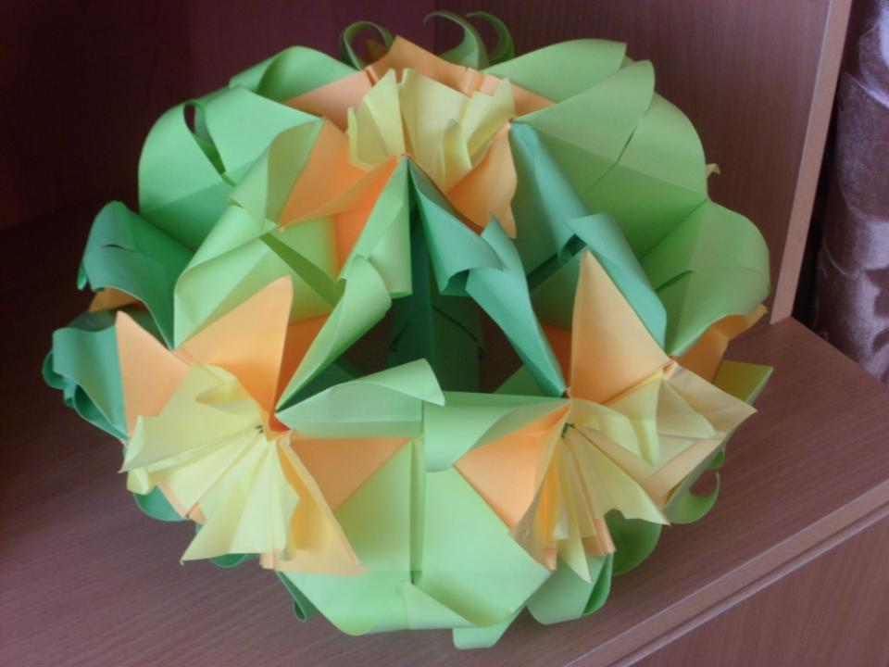

Slide 17
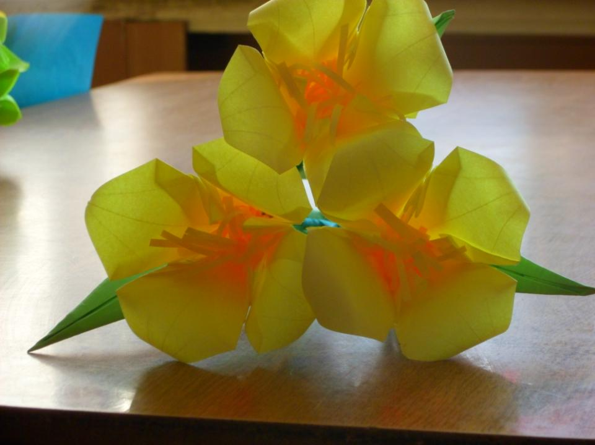

Slide 20
Спасибо
за внимание!

